Slide 1
Урок русского языка во 2 классе

Slide 2
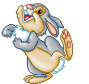
Слова, обозначающие действие предметов

Slide 3
Минутка чистописания.
Г Л А О Г Л
ГЛАГОЛ

Slide 4
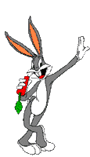
Глагол -
одна из важнейших частей речи в русском языке. Недаром слово «глагол» в Древней Руси обозначало человеческую речь.
В.И. Даль (составитель толкового словаря великорусского языка) писал: «Глагол – это речь человека, разумный говор, язык. В предложении он глаголет (говорит) что – либо о предмете.

Slide 5
Прочитай:
Звенит. Опаздываю. Вхожу. Смотрят. Записывают. Сажусь, достаю, открываю. Вызывает. Иду, стою, молчу – не помню. Получил, пошёл, сел. Звенит!

Slide 6
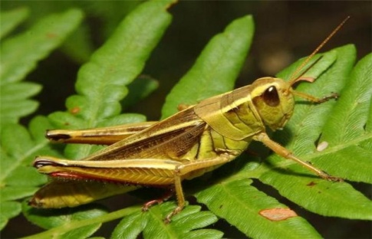
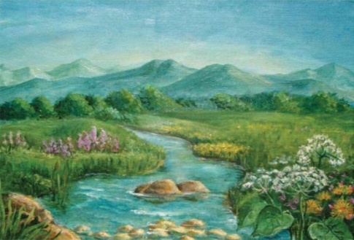
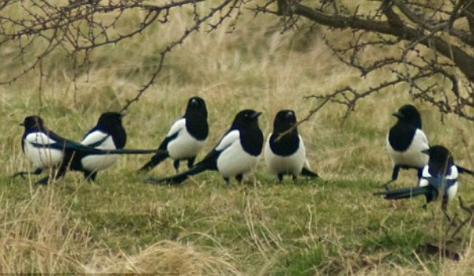
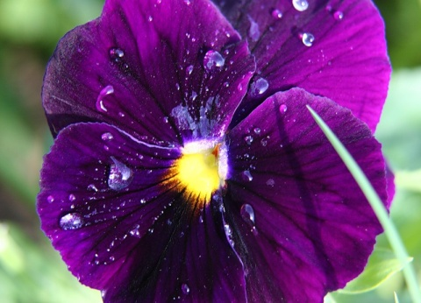
В густой траве скакал кузнечик.
Журчал маленький ручей.
Стрекотали бойкие сороки.
На цветке блестела роса.

Slide 7
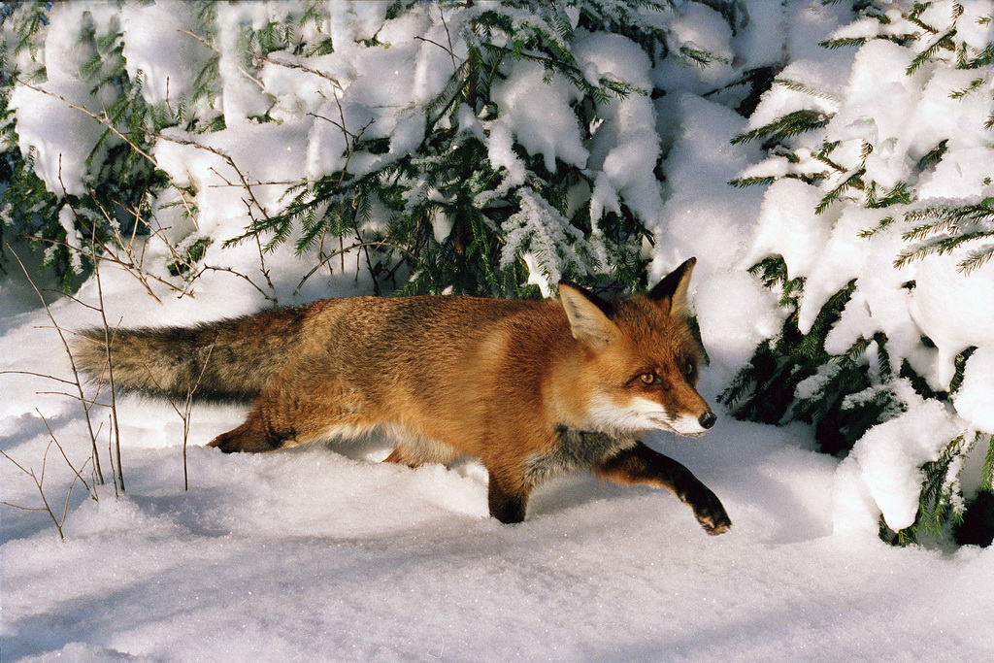
Слова для справок: покрылись, зеленеют, спит, выходит.
Поля и леса … снегом. … только сосны и ели. Трава … под пушистым снежным ковром. Часто на охоту …. лиса.

Slide 8
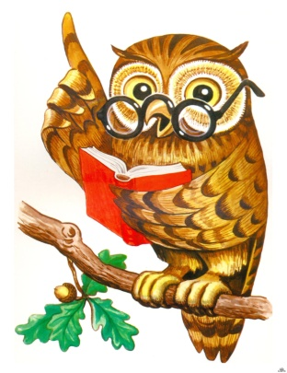
П..ля и л..са покрылись снегом. З..ленеют только сосны и ели. Тр..ва спит под пуш..стым снежным к..вром. Ч..сто на охоту выходит л..са.
*Вставь пропущенные орфограммы, объясни написание. Подчеркни глаголы двумя чертами.

Slide 9
ГЛАГОЛ
Что обозначают глаголы?
На какие вопросы отвечают глаголы?
Каким членом предложения бывают?
Действие предмета
Что делать ? Что сделать? Что делает? Что сделает? и другие
Сказуемое

Slide 10
МОЛОДЦЫ!

Slide 11
Домашнее задание
стр. 19 выучить правило,
стр. 22 упр. 256

